Slide 1
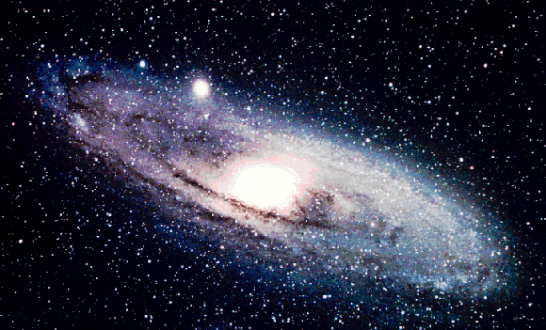
CINEMÁTICA Y DINÁMICA
M.R.U. M.R.U.V.
Movimiento rectilíneo uniforme.
Ecuaciones y gráficas
Movimiento rectilíneo uniformemente variado (sin caida libre ni tiro vertical)
Ecuaciones y gráficas
CÁTEDRA DE FÍSICA FAUD-UNC

Slide 2

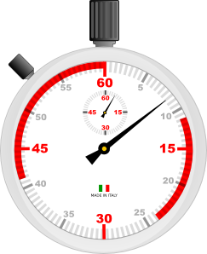


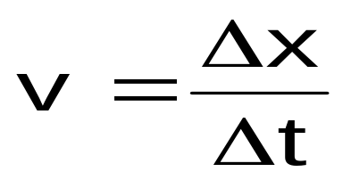

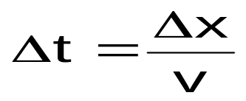
CARACTERÍSTICAS
1- LA TRAYECTORIA ES RECTILÍNEA
2-SE RECORREN DISTANCIAS IGUALES EN TIEMPOS IGUALES
3-LA VELOCIDAD ES CONSTANTE
MOVIMIENTO RECTILÍNEO UNIFORME M.R.U.
CALCULO DE LA VELOCIDAD EN M.R.U.
Xinicial
Xfinal
FÓRMULAS
V: Velocidad
Δx: Distancia recorrida= Xfinal- Xinicial
Distancia recorrida
Δt: Tiempo empleado= Tfinal- Tinicial

Slide 3
GRÁFICO v(t)
Velocidad en función del tiempo
MOVIMIENTO RECTILÍNEO UNIFORME M.R.U
v (m/s)
VELOCIDAD CONSTANTE
V=cte
v
0
t(seg)
Para cualquier valor de tiempo, la velocidad siempre tiene el mismo valor, es constante.
Las unidades de velocidad mas usuales son : Km/h y m/seg.

Slide 4
DISTANCIA RECORRIDA
MOVIMIENTO RECTILÍNEO UNIFORME M.R.U.
Área rayada= v.(t2-t1) = v. Δt = x
v (m/s)
(t2-t1)
t2-t1
v
v
0
t1
t2
t (seg)
El área rayada representa la distancia recorrida y se calcula como la superficie de un rectángulo, base x altura.

Slide 5
MOVIMIENTO RECTILÍNEO UNIFORMEMENTE VARIADO M.R.U.V.
CARACTERÍSTICAS DEL M.R.U.V:
TRAYECTORIA RECTILÍNEA.
LA VELOCIDAD ES DIRECTAMENTE PROPORCIONAL AL TIEMPO.
LA ACELERACIÓN ES CONSTANTE.
LA DISTANCIA RECORRIDA ES DIRECTAMENTE PROPORCIONAL AL CUADRADO DEL TIEMPO EMPLEADO.

Slide 6
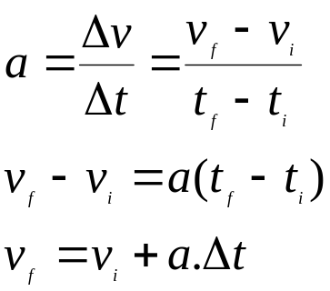
MOVIMIENTO RECTILÍNEO UNIFORMEMENTE VARIADO M.R.U.V.
ACELERACIÓN:
SE DEFINE COMO LA VARIACIÓN DE VELOCIDAD CON RELACIÓN AL TIEMPO. UN CUERPO TIENE ACELERACIÓN CONSTANTE CUANDO SU VELOCIDAD AUMENTA O DISMINUYE DE MANERA PROPORCIONAL AL TIEMPO TRANSCURRIDO.
v
V₁
m
v₁-v₀=Δv
α
V_{o}
t₀
t₁
t
Matemáticamente la aceleración es la tangente del ángulo señalado como α en el gráfico, por lo tanto es la pendiente de la recta “m”.
t₁-t₀ = Δt

Slide 7
MOVIMIENTO RECTILÍNEO UNIFORMEMENTE VARIADO M.R.U.V
ECUACIONES
v_{f} = v_{i} + a. Δt
v_{f} - v_{i}= a. Δt
v_{f} - v_{i} = Δt
a
v_{i} = v_{f} – a.Δt
Velocidad final
Variación de velocidad
Variación de tiempo
Velocidad inicial

